Slide 1


Slide 2
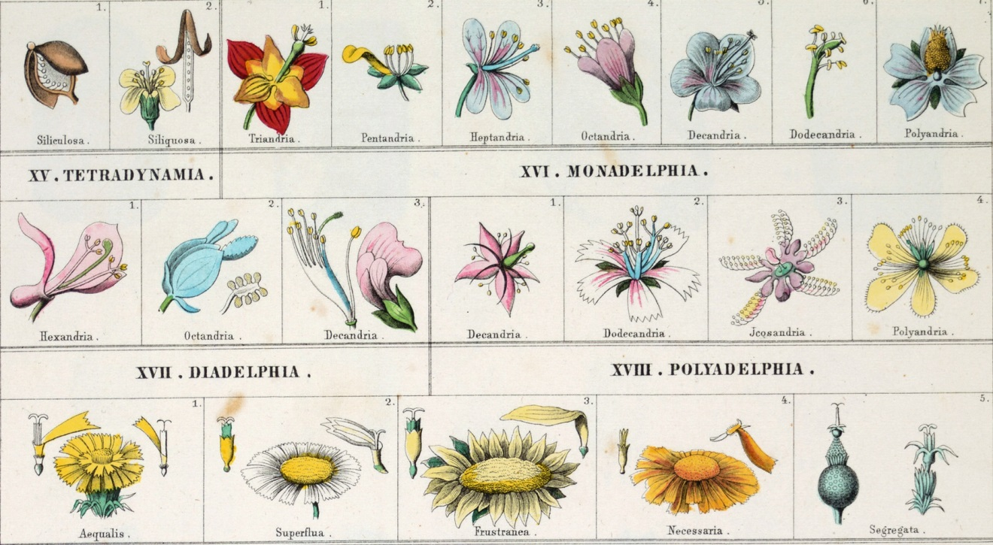
Medium og sakprosa 1700–1850
akg-images/NTB scanpix

Slide 3
SAKPROSA: tekstar som handlar om røyndommen, om forhold, hendingar osv. som ikkje er oppdikta.
I dag: mange sjangrar - frå bussbillettar til essay, frå kokebok til flygeblad.

Slide 4
NB. Før romantikken: ikkje skilje mellom sakprosa og skjønnlitteratur, alle tekstar var litteratur
Frå og med romantikken: den skjønnlitterære forfattaren som sjåar, geni, original.

Slide 5
Sakprosaen si historie startar på 1700-talet:
Opplysningstida sine krav om kunnskap og informasjon
= trykte skrifter
Skule og konfirmasjon: alle fekk innlæring i skriftkulturen
Norsk patriotisme = interesse for kartlegging av landet
    (historisk-topografiske bøker)
Vekst i norsk næringsliv – nye samfunnsgrupper som har behov for informasjon

Slide 6
Borgarleg offentlegheit: utviklar seg på 1700-talet = medium og kanalar for offentleg debatt av mange slag: politikk, litteratur, språk, religion, kultur, økonomi.
Ideal: gjennom open og fri debatt skal dei beste argumenta sigre.
Sensuren blei oppheva i tre år frå 1770.
I grunnlova av 1814: trykkefridom

Slide 7
Ludvig Holberg (1684–1754)
skreiv sakprosa på dansk om emne som før var blitt skrivne om på latin
bidrog til å skape eit nytt og større publikum for sakprosa
tekstane hans er prega av kritisk fornuft: kritisk til haldningar og samfunnsforhold som ikkje kunne forsvarast ut frå logisk argumentasjon
favorittmetode: stille spørsmål ved allmenne sanningar og så drøfte dei ved hjelp av ironi og overraskande samanlikningar

Slide 8
Erik Pontoppidan (1698–1764)
biskop, skulemann, professor og forfattar
Sandhed til Gudfrygtighed (1737)
  ei av dei meste lesne bøkene i Noreg
  759 spørsmål og svar som konfirmantane måtte lære
  stor påverknad gjennom lang tid
  Døme: «Hvad er horeri i ord?»

Slide 9
Lærdomskulturar utanfor Christiania
eit nettverk mellom vitskapsinteresserte embetsmenn i distrikta
Gerhard Schøning (1722–1780) i Trondheim
  Norges Riiges Historie fekk stor innverknad på korleis folk tenkte om norsk historie om det å vere norsk

Slide 10
(lærdomskulturar, framhald)
Hans Strøm (1726-1797) i Volda:
  skreiv historisk-topografisk skildring av Sunnmøre
  del av lærdoms- og kulturmiljø på Sunnmøre som seinare Ivar Aasen blei del av

Slide 11
Henrik Wergeland (1808-1845)
både romantikar (skjønnlitteraturen) og opplysningsmann (sakprosaen)
føregangsmann i arbeidet med folkeopplysning
starta og gav ut tidsskrifta For Almuen og For Arbeidsklassen
skildra fattigdom og sosiale motsetnader

Slide 12
(Wergeland, framhald)
skarp religionskritikar, ville m.a. ha skilje kyrkje-stat, ikkje blande religion og politikk
arbeidde for å få oppheva «jødeparagrafen» i grunnlova
argumenterte for toleranse og respekt for alle
blandar ofte sjangrar i tekstane sine (eit anna syn på sjangrar i den tida enn i dag)

Slide 13
Sakprosa i 1830- og 1840-åra:
mange innlegg om språksaka: korleis få til eit norsk språk?
mange sakprosatekstar om eventyr, segner og folkeviser
(les om språkspørsmål og folkeminne i andre kapittel i læreboka)

